Slide 1
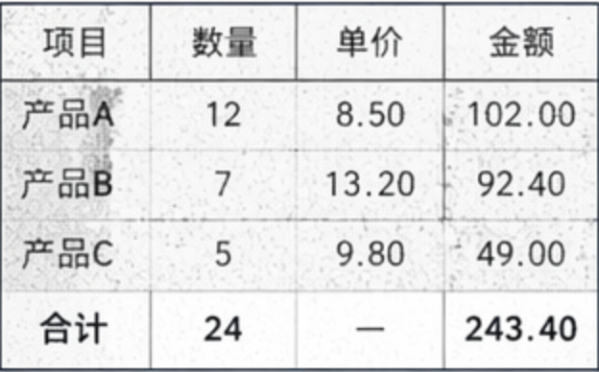












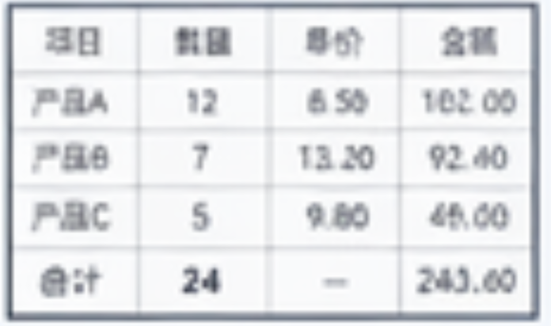

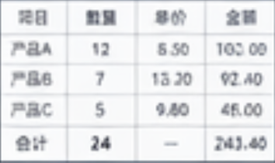
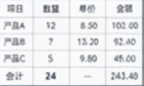

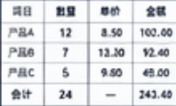
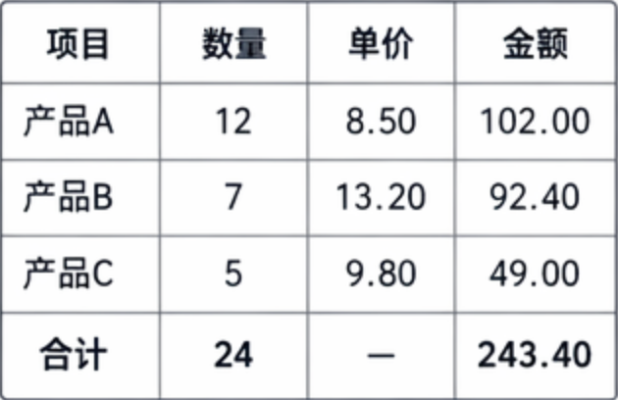




1
退化感知与候选路径生成
0
原子操作工具库
去噪
对比度增强
表格线增强
1.1 图像退化分析
输入表格图像
图像模糊
智能裁剪
伽马校正
锐化
低清晰度
1
退化感知与
候选路径生成
大模型
（视觉理解与分析）
噪声干扰
问题摘要
2
候选执行与质量评估
阴影干扰
候选路径输出
统一评估单元
综合得分
得分
2
候选执行与
质量评估
路径 1
0.86
🥇
路径 4
0.91
路径 2
图像客观指标
0.72
🥈
路径 1
0.86
路径 3
0.78
🥉
路径 3
0.78
3
反思驱动
步骤选择
1.2 多路径预处理规划
路径 4
0.91
4
路径 2
0.72
模型质量评分
高质量表格图像
对比度增强
+ 表格线增强
去噪
+ 对比度增强
伽马校正
+ 锐化
智能裁剪
+ 去噪
3
反思驱动步骤选择
当前步骤/
当前候选操作
是否提升
图像质量
接受或
回退
进入
下一步

